Slide 1
KONSEP & DESAIN MODEL BISNIS
Laras ratu khalida, s.st.,mm

Slide 2
Pendahuluan
Business Model : sebuah template yang digunakan untuk menggambarkan seperti apa bisnis yang ingin di bangun atau bisnis apa yang sedang dijalani sekarang secara menyeluruh dan dari berbagai aspek.
Konsep model bisnis yang dikembangkan oleh Alexander Osterwalder dan Yves Pigneur, berhasil mengubah konsep model bisnis yang rumit menjadi sederhana.

Slide 3
9 Blok Bangunan

Slide 5
Manfaat atau nilai tambah ini dapat menjadi alasan mengapa sekelompok pelanggan memilih suatu nilai manfaat tertentu yang ditawarkan bila dibandingkan dengan nilai manfaat yang ditawarkan perusahaan lain.
Value proposition merupakan kesatuan atau gabungan produk dan jasa, manfaat-manfaat yang ditawarkan perusahaan kepada pelanggan.
Contoh : menjual bahan makanan organic ke komunitas vegetarian.

Slide 7
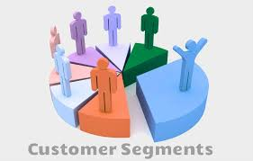
Customers Segment
Apakah anda sudah mengetahui dengan persis siapa calon pelanggan anda?
Segmentasi Pasar Konsumen :
Demografis →data statistic penduduk, pendapatan, rata-rata umur, pendidikan, jenis kelamin, pekerjaan, dll.
Geografis → Berdasarkan wilayah
Psikografis → gaya hidup atau kepribadian
Perilaku → pengetahuan, sikap, pemakaian terhadap produk tertentu

Slide 9
Channel atau saluran menggambarkan bagaimana sebuah perusahaan berkomunikasi dengan Segmentasi Pelanggannya dan menjangkau mereka untuk memberikan Nilai Tambah atau Proposisi Nilai.
Saluran adalah titik sentuh pelanggan yang sangat berperan dalam setiap kejadian yang mereka alami.
Macam-macam channel bisa dilakukan, makin kreatif menciptakan channel penjualan makin besar peluang untuk unggul dalam persaingan dan efektif dalam menjaring pelanggan.

Slide 11
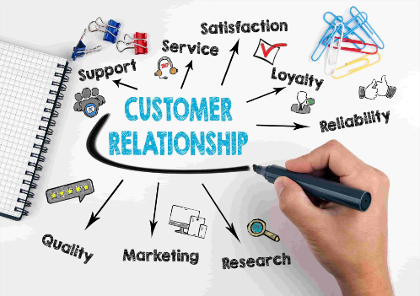
Customer Relationship
Cara untuk mendapatkan, menambah jumlah konsumen dan untuk mempertahankan konsumen agar terus setia adalah dengan membuat hubungan baik dengan pelanggan. Customer relationship yaitu wadah untuk terus berhubungan dan semakin mempererat hubungan dengan pelanggan kita.
Hubungan pelanggan dapat didorong oleh motivasi :
Akuisisi Pelanggan
Retensi (Mempertahankan) Pelanggan
Peningkatan Penjualan (Upselling)

Slide 13
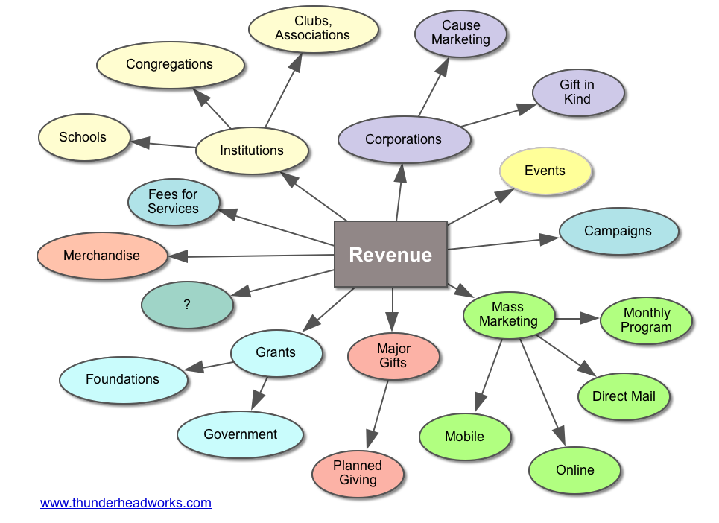
Revenue Streams
Pada umumnya bisnis, terutama perdagangan menghasilkan uang dari keuntungan penjualan, atau disebut laba atau profit.

Slide 15
Key Resources
Blok sumber daya utama menggambarkan asset-asset terpenting yang diperlukan agar sebuah model bisnis dapat berfungsi.
Setiap model bisnis memerlukan sumber daya utama, yang memungkinkan perusahaan menciptakan dan menawarkan proposisi nilai, menjangkau pasar, mempertahankan hubungan dengan segmen pelanggan dan memperoleh pendapatan

Slide 17
Key Activities
Key Activities (kegiatan inti) adalah kegiatan-kegiatan yang menentukan keberhasilan suatu usaha.
Kegiatan inti juga diperlukan untuk menciptakan dan memberikan nilai tambah, menjangkau pasar, mempertahankan costumer relationship, dan memperoleh pendapatan.

Slide 19
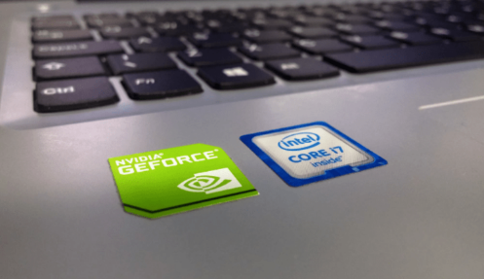
Key Partners
Key Partners merupakan mitra kerja yang mendukung jalannya usaha.
Perusahaan membentuk kemitraan dengan berbagai alasan, dan kemitraan menjadi landasan dari berbagai model bisnis. Perusahaan menciptakan aliansi untuk mengoptimalkan model bisnis, mengurangi resiko, atau memperoleh sumber daya mereka.
Empat Jenis Kemitraan :
Aliansi Strategis antara non pesaing
Coopetition : kemitraan strategis antarpesaing
Usaha patungan untuk mengembangkan bisnis baru
Hubungan pembeli-pemasok untuk menjamin pasokan yang dapat diandalkan

Slide 21
Cost Structure
Cost Structure membahas biaya-biaya yang dikeluarkan perusahaan untuk menciptakan nilai yang diinginkan dan terpenuhi kepada pelanggan
Contoh :
Biaya Periklanan
Biaya Transportasi, dll

Slide 22
Kanvas Model Bisnis
Alat bantu ini merupakan Kanvas Model Bisnis yang akan berfungsi dengan baik jika dicetak di atas permukaan yang luas sehingga sekelompok orang dapat bekerja sama membuat sketsa dan mendiskusikan elemen-elemen model bisnis.

